Slide 1


"Серебряная экономика в социальной сфере"
Светлана Михайловна Кособуцкая,
руководитель бюджетного учреждения Омской области
"Комплексный центр социального
обслуживания населения "Пенаты"
Центрального административного округа"

Slide 2

БУ "КЦСОН "Пенаты"
Получатели услуг:
граждане пожилого возраста;
инвалиды;
семьи и дети в социально-опасном положении,
малообеспеченные и многодетные семьи
семьи участников СВО
дезадаптированные граждане
студенты
"Пенаты" - 27 лет служения людям

Slide 3

13 структурных подразделений, предоставляющих социальные услуги
социальный патронаж и услуги семьям с детьми, в т.ч. с детьми-инвалидами, малообеспеченным и многодетным, семьям, оказавшимся в трудной жизненной ситуации, социально-опасном положении
Государственное задание
-
6 005 человек
социальная реабилитация инвалидов и людей пожилого возраста в условиях дневного пребывания
Более 50 % обслуживаемых – люди старше 50 лет
социальное облуживание на дому граждан пожилого возраста и инвалидов
услуги сиделки по уходу за гражданами, находящимися на постельном режиме
Миссия центра -"Пенаты" всегда рядом

Slide 4
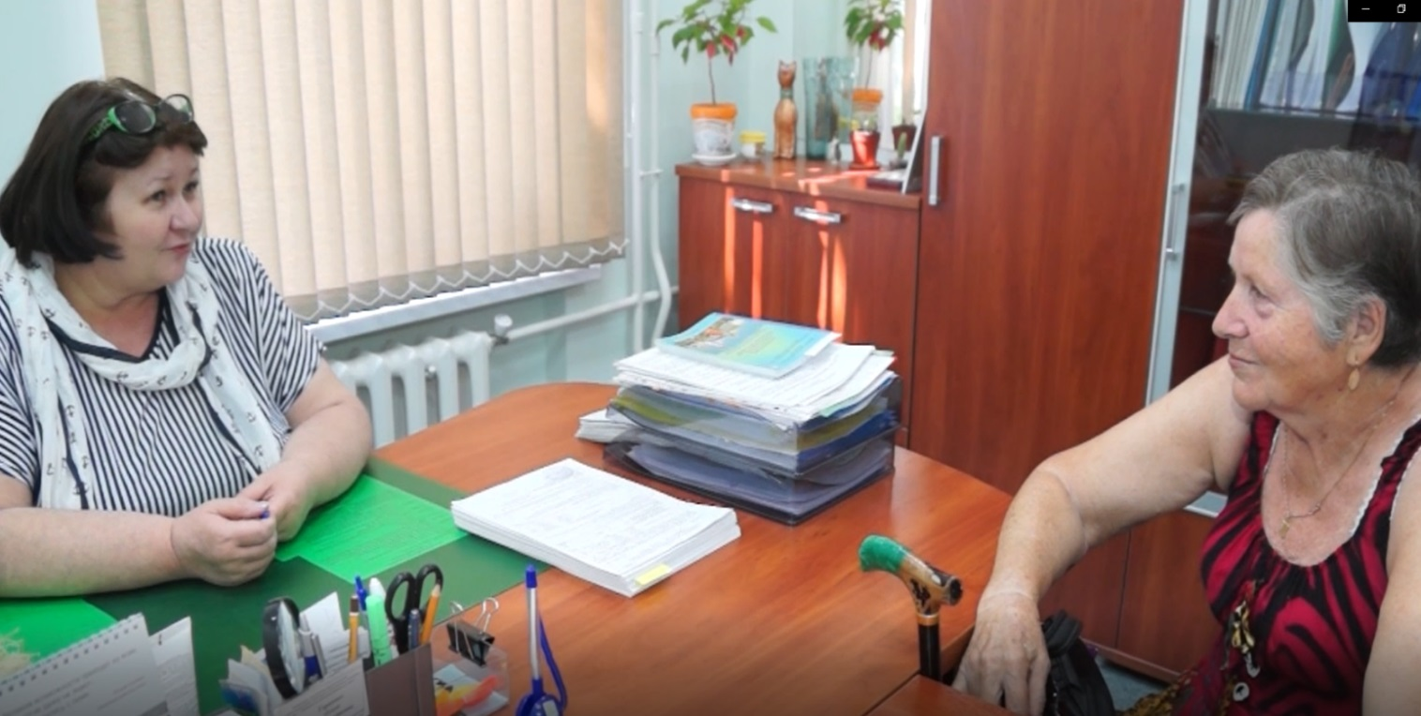
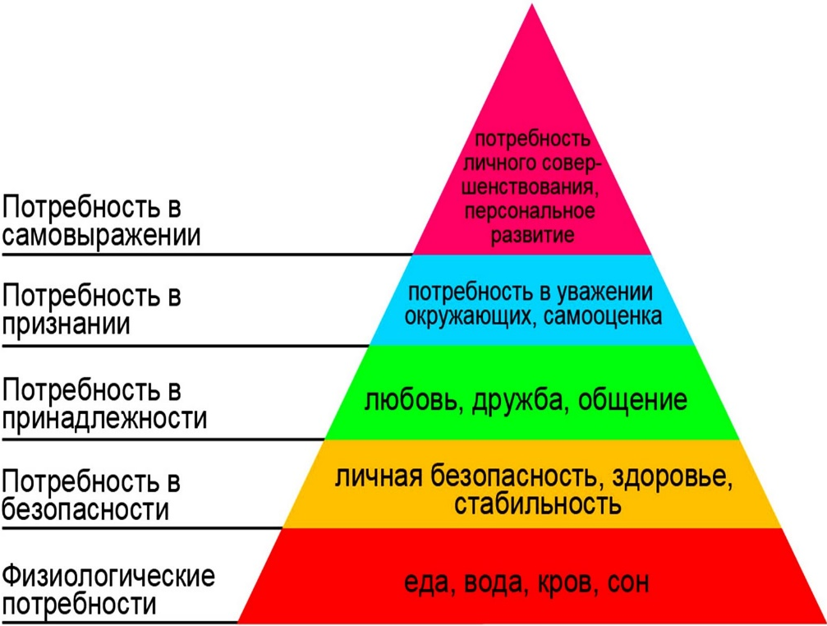
Практика социальной работы.
Выявление потребностей и интересов
"Пенаты" - индивидуальный подход

Slide 5

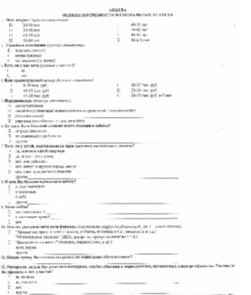
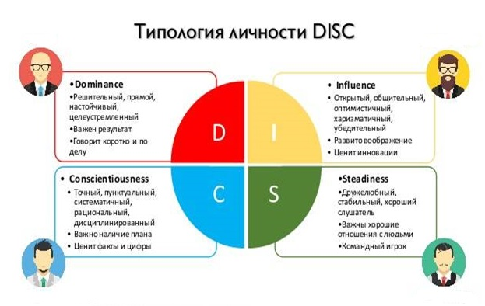
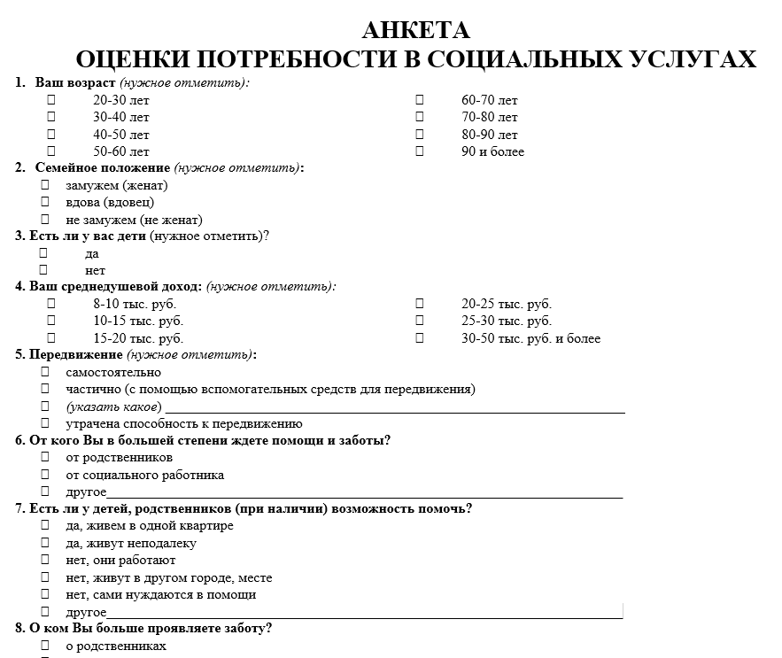
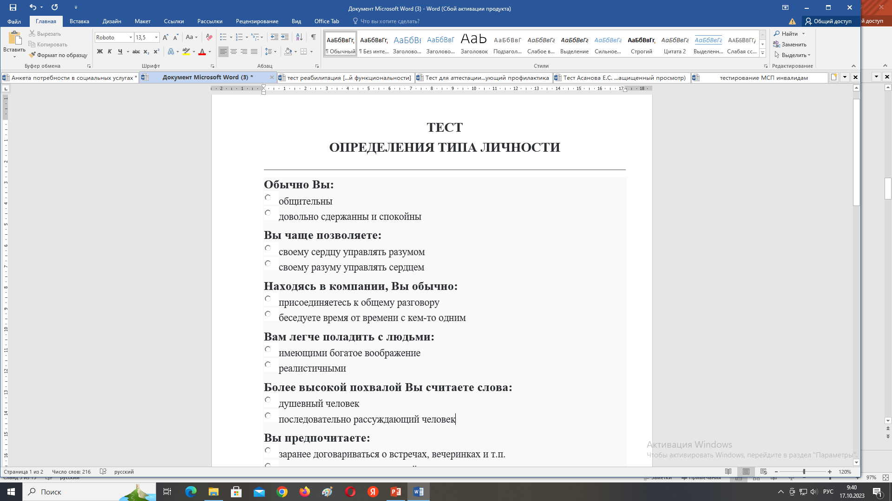

Диагностика возможностей и анкетирование
"Пенаты" – центр инноваций

Slide 6


био-
психо-
социо-
духовная
модель
программы и проекты
50+
"Пенаты" – учим жить по-новому

Slide 7



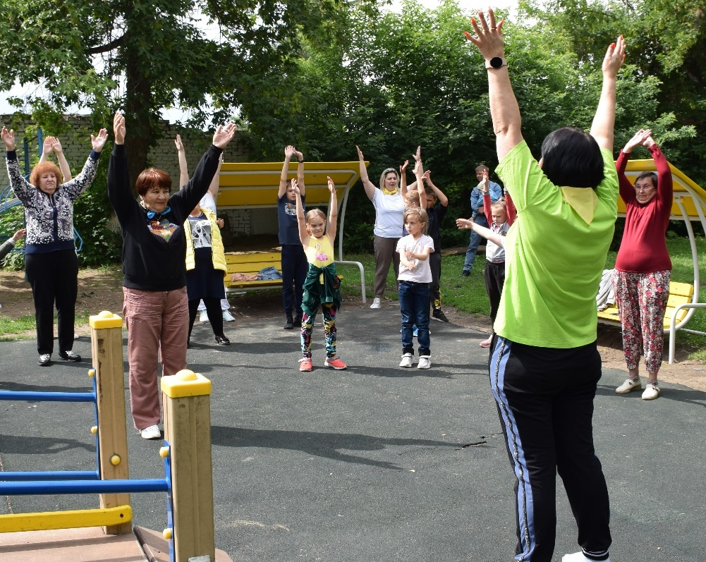
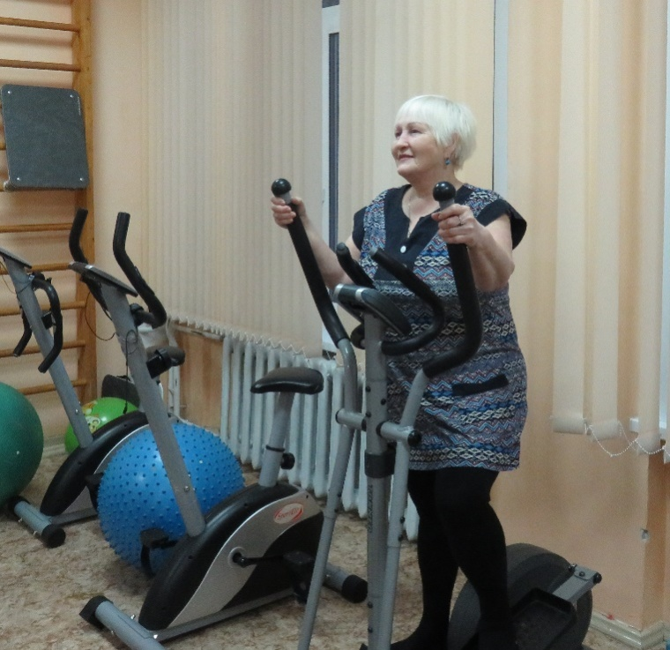
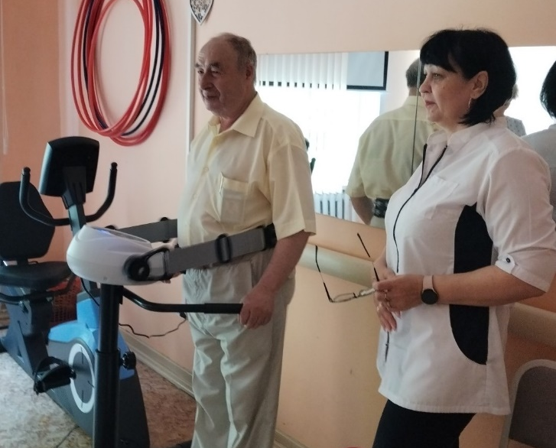

Социально-медицинское сопровождение
ВДОХ ЖИЗНИ
ПЕРЕЗАГРУЗКА
ШЕСТЬ ЧАСОВ ЗДОРОВЬЯ
Р Е З У Л Ь Т А Т
движение – жизнь, и жизнь в движении
"Пенаты" - центр заботы

Slide 8
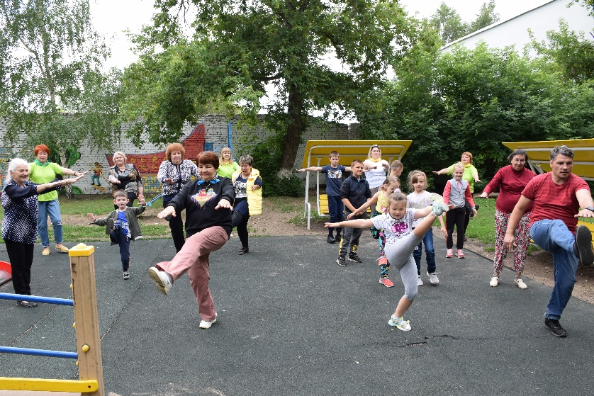
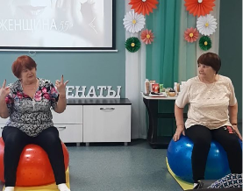
Социально-медицинское сопровождение
ЗАРЯДКИ БОДРОСТИ
"Пенаты" - центр заботы

Slide 9


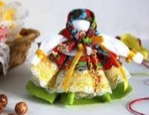
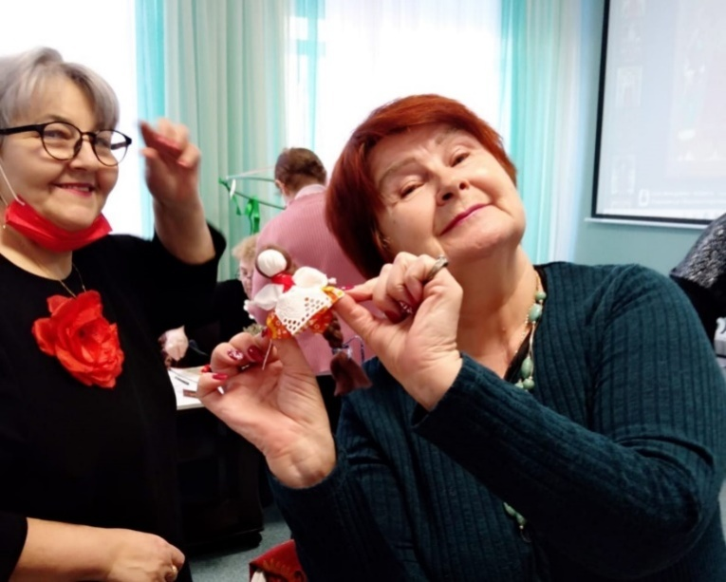
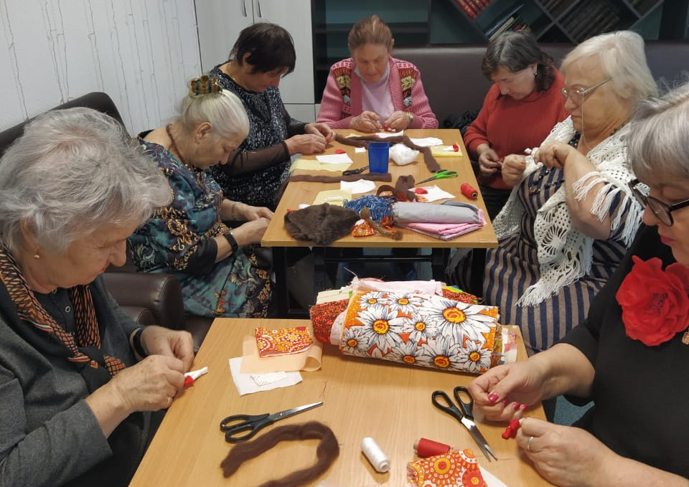
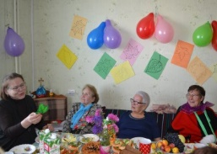

Психоэмоциональное сопровождение
ШАГ НАВСТРЕЧУ
ВТОРОЕ ДЫХАНИЕ
МАЛЕНЬКОЕ СЧАСТЬЕ
Р Е З У Л Ь Т А Т
раскрытие творческих сил и способностей, приобретение новых навыков
"Пенаты" - центр вдохновения

Slide 10
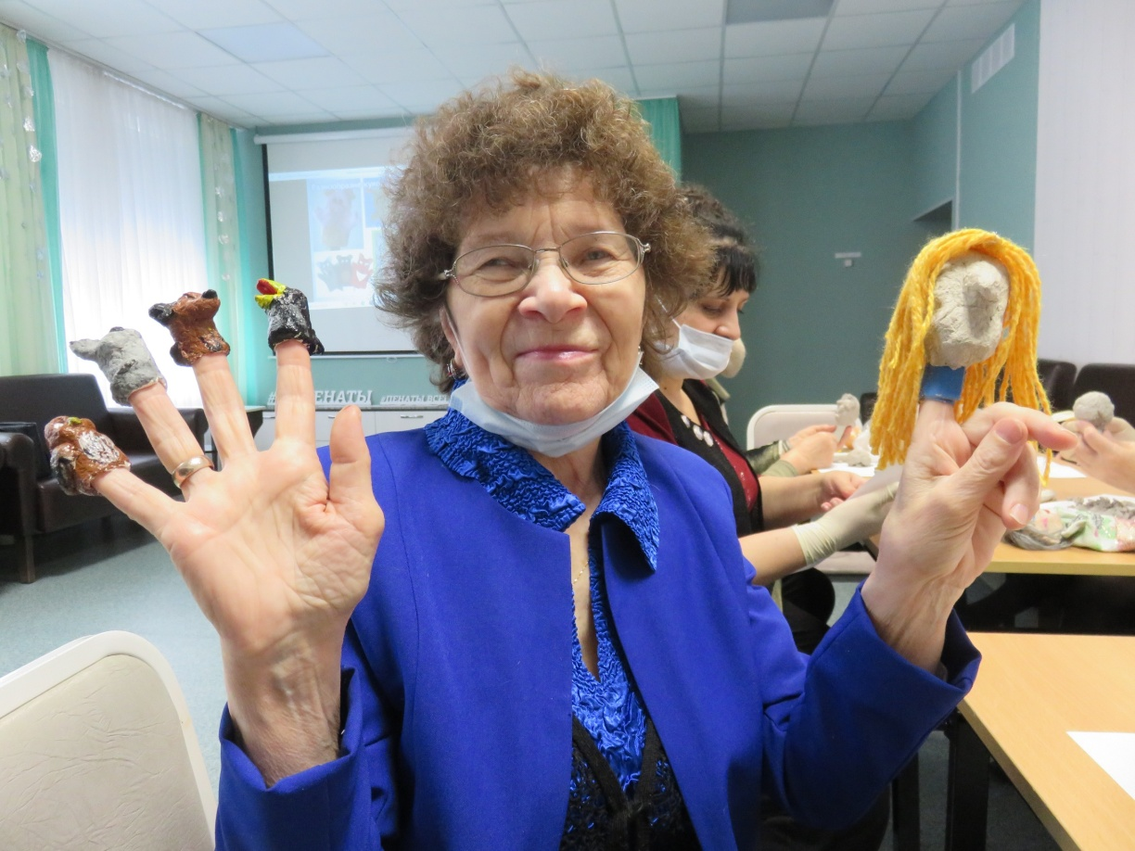
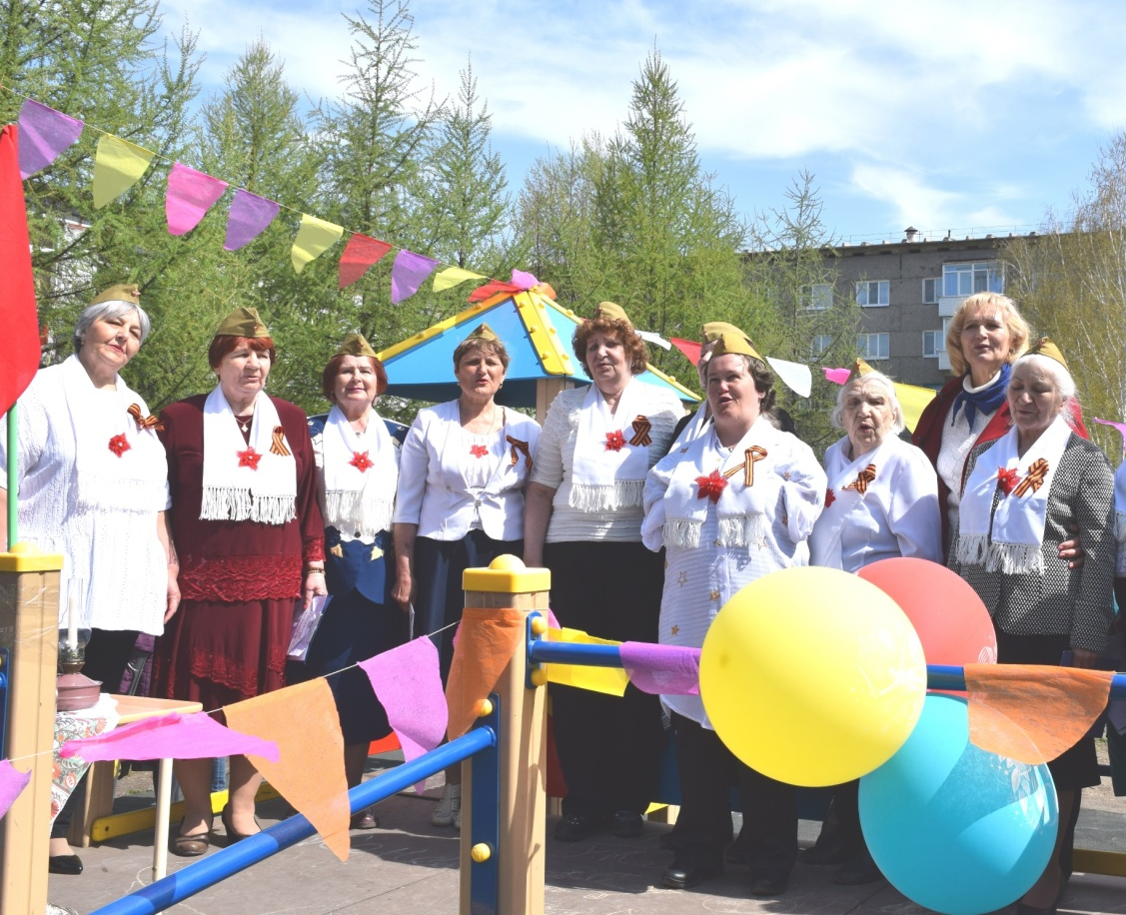
Психоэмоциональное сопровождение
КУКОЛЬНЫЙ МИНИТЕАТР
КОНКУРС ПАТРИОТИЧЕСКОЙ ПЕСНИ
"Пенаты" - центр вдохновения

Slide 11


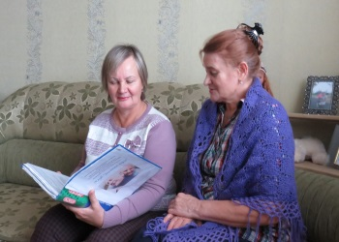
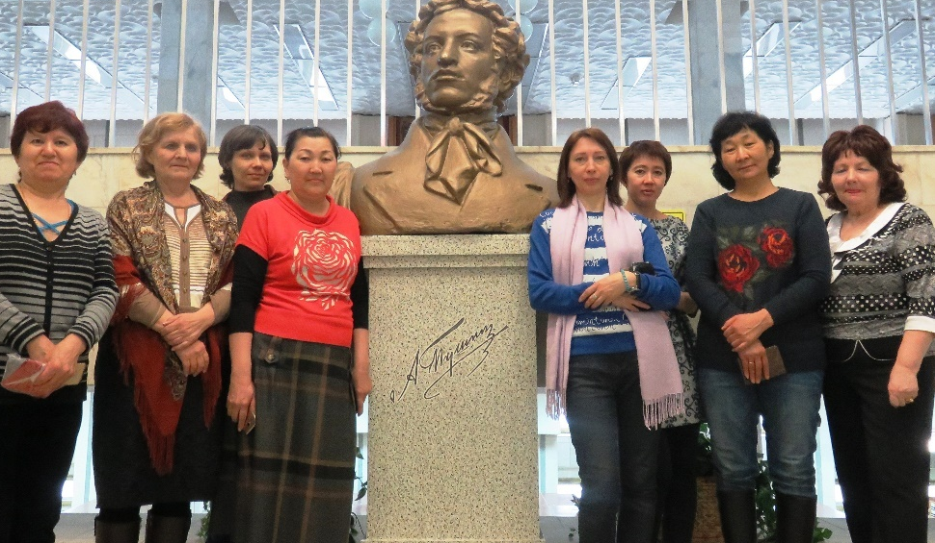
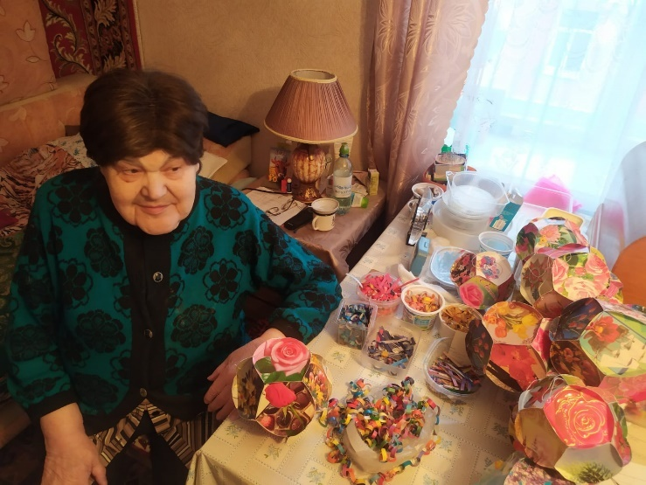

Просоциальное сопровождение
АКАДЕМИЯ ДЛЯ ВЗРОСЛЫХ
СОЦИАЛЬНЫЙ ТУРИЗМ
Р Е З У Л Ь Т А Т
повышение позитивного внутреннего самочувствия
"Пенаты" - центр внимания

Slide 12
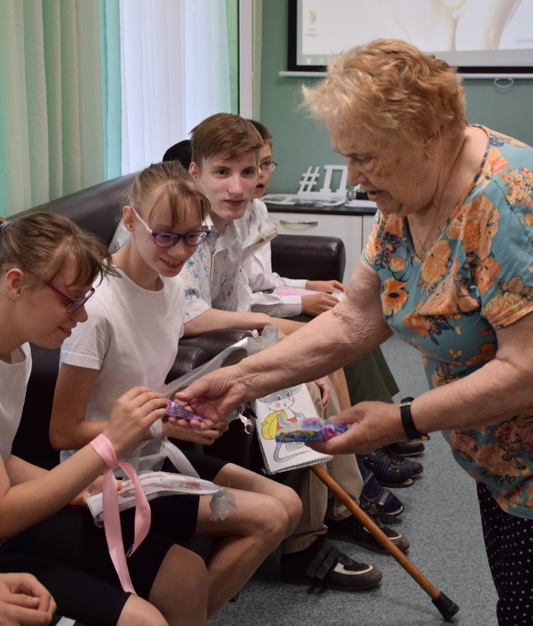
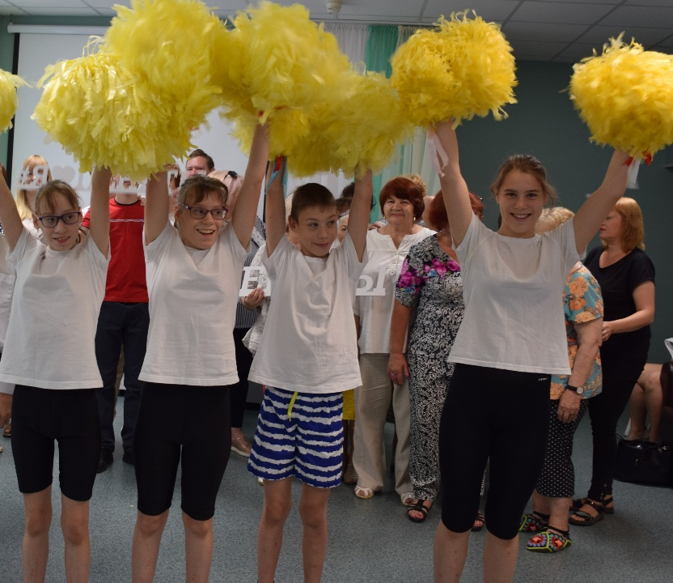
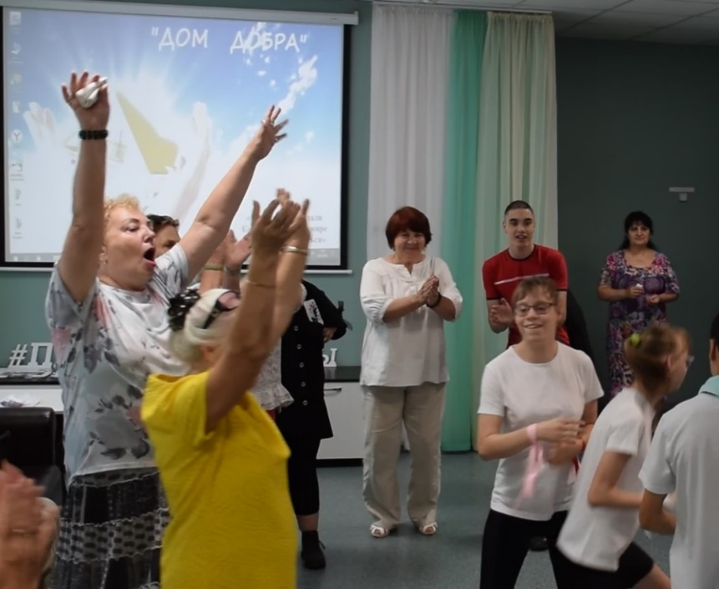
Просоциальное сопровождение
ПРАЗДНИК БАБУШЕК И ВНУКОВ
"Пенаты" - центр внимания

Slide 13



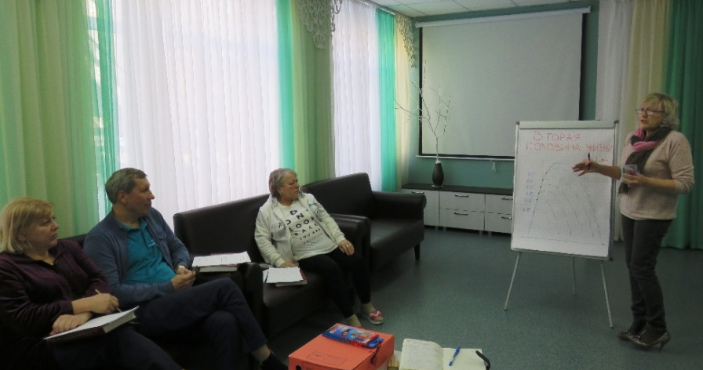
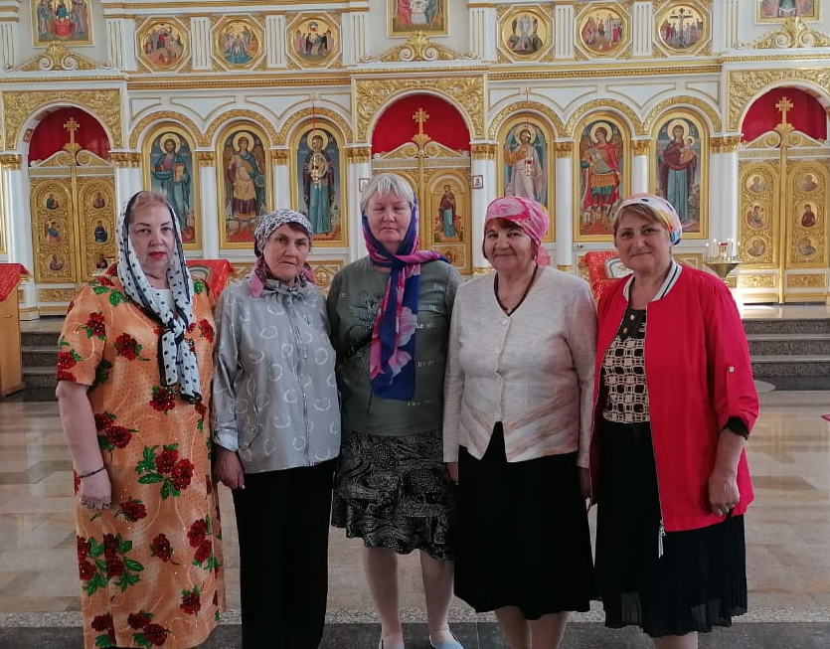
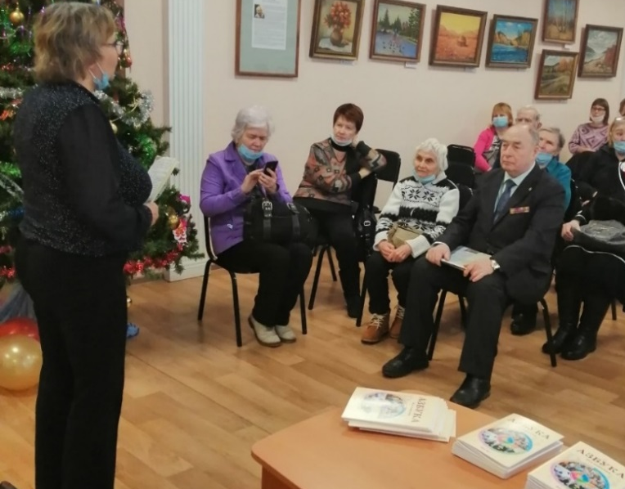
Социо-духовное сопровождение
ФИНАНСОВАЯ ГРАМОТНОСТЬ
МИРОВЫЕ РЕЛИГИИ
АЗБУКА ДЛЯ ПОЖИЛЫХ
Р Е З У Л Ь Т А Т
выработка новых позитивных смыслов личностного роста и развития
"Пенаты" - центр притяжения

Slide 14

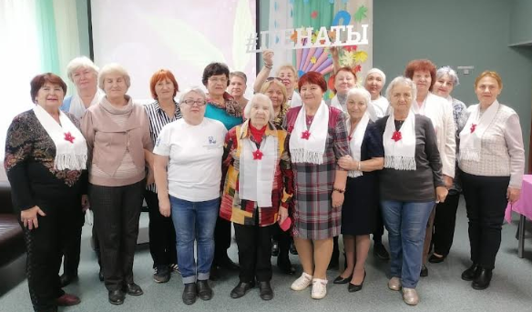

СООБЩЕСТВО
и "ПЕНАТЫ"
СоСтояние
СоДействие
СоЗнание
СоПровож дение
СоТворение
СоЗвучие
СоУчастие
СоБытие
СООБЩЕСТВО
"ДОМ ДОБРА"
Р Е З У Л Ь Т А Т
совместные действия, направленные на восстановление хорошего физического и эмоционального состояния
"Пенаты" –
содействие в активном долголетии

Slide 15
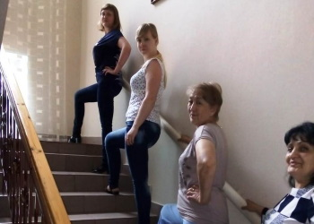
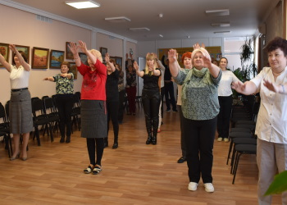

ПРОГРАММА КОРПОРАТИВНОГО ЗДОРОВЬЯ
Р Е З У Л Ь Т А Т
продвижение ценностей здорового образа жизни
"Пенаты" – социальный перекресток

Slide 16

ФЕСТИВАЛИ, КОНКУРСЫ, «ЖИВЫЕ ЖУРНАЛЫ»
Р Е З У Л Ь Т А Т
"Пенаты" - центр заботы и внимания

Slide 17


Slide 19
Спасибо за внимание!
Светлана Михайловна Кособуцкая,
руководитель бюджетного учреждения Омской области
"Комплексный центр социального
обслуживания населения "Пенаты"
Центрального административного округа"
"Пенаты" всегда рядом

